Slide 1
Finanzas éticas para una sociedad justa
Socio: Fuori dal Sommerso Soc. Coop.

Slide 2
Objetivos y metas
Al final de este módulo podrás:
Ser más consciente del impacto que tu dinero puede tener en la sociedad y el medio ambiente
Ser estimulado para dirigir tus ahorros hacia bancos y productos de inversión responsables y sostenibles
Saber qué parámetros y documentos buscar para verificar la sostenibilidad de un producto financiero
Reconocer las prácticas de lavado ecológico

Slide 3
Índice
Unidad 1
La gestión del ahorro y su impacto en la sociedad y el medio ambiente
Unidad 2
Finanzas sostenibles y métricas ESG
Unidad 3
¿Las finanzas sostenibles también son éticas?
Unidad 4
Herramientas de inversión éticas y sostenibles

Slide 4
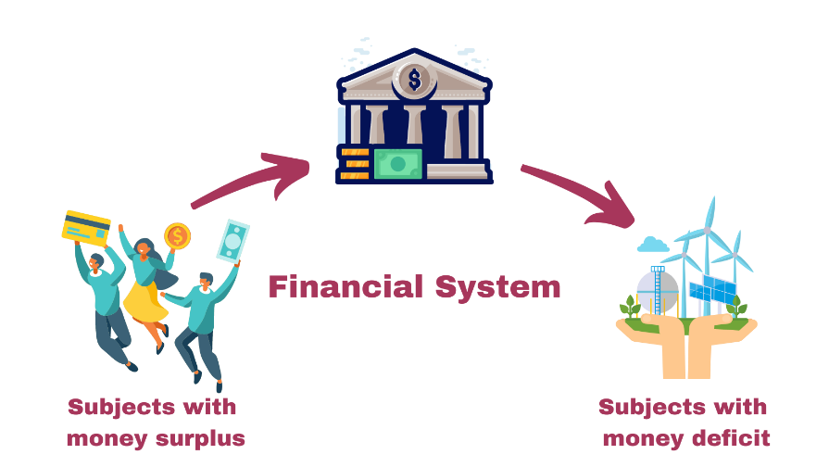
1. La gestión del ahorro y su impacto en la sociedad y el medio ambiente
Los bancos y otros intermediarios financieros transfieren dinero de sujetos que han acumulado ahorros (como los hogares) a sujetos con déficit financiero, que necesitan invertir o gastar más que sus recursos disponibles (como empresas o administraciones públicas).

Slide 5
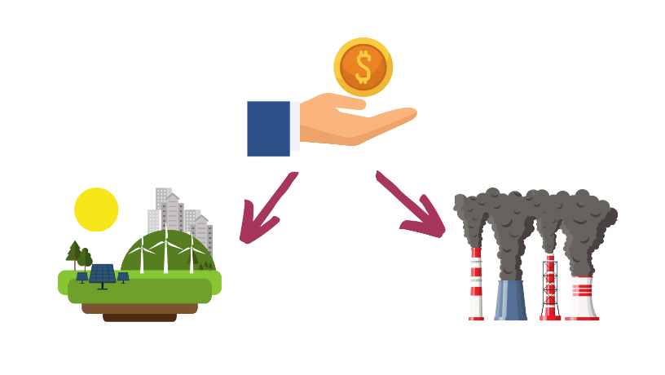
1. La gestión del ahorro y su impacto en la sociedad y el medio ambiente
A la hora de decidir cómo invertir dinero, los ahorradores y los bancos tienen un papel crucial en la dirección de capitales hacia temas y actividades que generan un impacto positivo en la sociedad y en el medio ambiente.
Así podemos decir que la gestión del ahorro tiene consecuencias concretas sobre la realidad que nos rodea que podría ser tanto positiva como negativa dependiendo del tipo de inversión que realicemos.

Slide 6
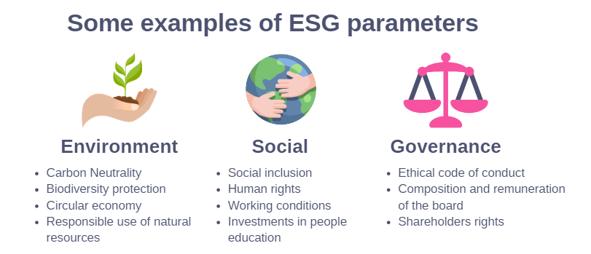
2. Finanzas sostenibles y las métricas ESG
«Financiación sostenible» se refiere a las finanzas que tienen en cuenta los factores ambientales en la toma de decisiones de inversión, dirigiendo el capital hacia actividades y proyectos sostenibles a largo plazo. La financiación se define como sostenible sobre la base de los parámetros ESG, es decir, según los factores medioambientales (Medio ambiente), social (social) y de gobierno corporativo (gobernanza).

Slide 7
2. Finanzas sostenibles y las métricas ESG
Los ESG son evaluados con puntuaciones por agencias especializadas (calificaciones ESG) que expresan una evaluación resumida sobre el nivel de sostenibilidad ambiental, social y de gobierno corporativo de los emisores (empresas, estados, organizaciones supranacionales), valores o instrumentos de inversión colectiva.

Slide 8
2. Finanzas sostenibles y las métricas ESG
En el caso de los «productos financieros dirigidos a inversiones sostenibles», los comerciantes deben revelar cómo alcanzan los objetivos de inversión sostenible. Esta información debe estar disponible en el sitio web, en la información precontractual y en los informes periódicos, según lo establecido en el Reglamento sobre divulgación de información financiera sostenible (DEG) de la UE.
La complejidad y falta de transparencia de las metodologías utilizadas para calcular las puntuaciones ESG y las diferentes ponderaciones atribuidas a los factores ESG por diferentes agencias limitan la fiabilidad y comparabilidad de las puntuaciones ESG, dejando la puerta abierta a las prácticas de lavado ecológico.

Slide 9
2. Finanzas sostenibles y las métricas ESG
Greenwashing es una estrategia de comunicación o marketing de empresas, instituciones u organizaciones que se presentan como actividades y productos ecosostenibles que de hecho no lo son. Con greenwashing, las empresas intentan engañosamente aumentar sus ventas explotando la creciente sensibilidad de los consumidores sobre la sostenibilidad ambiental.
En los casos más frecuentes de greenwashing, la comunicación tiene las siguientes características:
no hay información o datos exactos que respalden la declaración;
la información y los datos se declaran como certificados sin que sean reconocidos por organismos autorizados;
se enfatizan las características únicas de lo que se comunica;
la información es tan general que crea confusión entre los consumidores;
pueden utilizarse etiquetas falsas o falsificadas;
Se notifican afirmaciones medioambientales falsas.

Slide 10
2. Finanzas sostenibles y las métricas ESG
Punto clave
Así que si decidimos comprar un producto o hacer una inversión debido a las características de sostenibilidad que se reclaman, ¡también debemos informarnos cuidadosamente a través de fuentes distintas a las que proponen el producto!
¡SÉ CONSCIENTE DEL LAVADO VERDE!

Slide 11
3. ¿Las finanzas sostenibles también son éticas?
Finanzas sostenibles....
... o finanzas éticas
En las finanzas sostenibles, la maximización de los beneficios y el valor de las acciones y dividendos siguen siendo predominantes, tratando de no dañar demasiado el medio ambiente.
El enfoque de las finanzas éticas es antitético: se persigue la realización de beneficios económicos, pero es funcional al objetivo de maximizar los beneficios para las personas, las comunidades y el planeta.

Slide 12
3. ¿Las finanzas sostenibles también son éticas?
Los riesgos de un enfoque fragmentario recaen principalmente sobre los clientes del banco, el medio ambiente y la sociedad. De hecho, los clientes corren el riesgo de ser engañados pensando que realizan inversiones totalmente ecológicas y justas, y el medio ambiente obtiene un beneficio limitado de la inversión y la sociedad ve amenazados sus derechos a la salud y a un futuro justo.
A pesar de ello, el enfoque fragmentado de las finanzas sostenibles persiste porque beneficia a los operadores económicos.

Slide 13
3. ¿Las finanzas sostenibles también son éticas?
En el Reglamento (UE)2019/2088, la sostenibilidad se define casi exclusivamente examinando el componente medioambiental, en particular la reducción de las emisiones de CO2. Para las finanzas éticas, por otro lado, todos los sectores económicos deben ser necesariamente excluidos de las inversiones (armas, combustibles fósiles, tabaco, pornografía, etc.). En el enfoque de las finanzas éticas, los aspectos ambientales, sociales y de gobernanza tienen la misma importancia.
Punto clave
Por lo tanto, podemos decir que las finanzas éticas también son sostenibles, pero las llamadas «finanzas sostenibles» pueden no ser éticas.

Slide 14
4. Herramientas de inversión éticas y sostenibles
Fondos de Inversión Sostenibles y Responsables (SRI): son fondos de inversión que combinan la búsqueda de rendimiento con cuestiones socialmente responsables. Es un tipo de instrumento financiero que opera a través de la captación de capital de múltiples ahorradores e invierte en diferentes activos como acciones, bonos, materias primas y otros instrumentos financieros. Al seleccionar inversiones, estos fondos cumplen los criterios ESG (Environmental, Social y Gobernanza). El medio ambiente, los derechos sociales y humanos y la transparencia de la gobernanza caracterizan las opciones de inversión del fondo.

Slide 15
4. Herramientas de inversión éticas y sostenibles
Préstamos sociales: estos son préstamos personales proporcionados por individuos a otras personas o empresas a través de plataformas específicas de Internet y, por lo tanto, sin pasar por canales tradicionales como bancos u otras compañías financieras. Significa literalmente «préstamo social» y, como sugiere el término, se traduce en una forma de financiación/inversión realizada a través de portales web especializados y autorizados, que reúnen la oferta y la demanda. En la práctica, conecta a aquellos que necesitan solicitar un préstamo o financiamiento para un proyecto con alto potencial de rendimiento y aquellos que tienen cierta liquidez para invertir. De esta manera, incluso un pequeño ahorrador tiene la oportunidad de garantizar un retorno de una manera directa, autónoma e incluso innovadora.

Slide 16
4. Herramientas de inversión éticas y sostenibles
¿Cuáles son las ventajas de los préstamos sociales?
Para los prestamistas, la principal ventaja es la facilidad de uso y los buenos rendimientos esperados, porque los proyectos seleccionados, ya han sido clasificados por las propias plataformas, que han recibido una especie de pegatina, o una calificación.
Para aquellos que reciben el préstamo/financiamiento la ventaja es la velocidad de gestión. Dado que estas operaciones se concluyen digitalmente, todo sucede rápidamente, con pasos estándar y transparentes. No solo eso: en general, también obtiene tasas de interés más bajas que los bancos.
¿Cuáles son los riesgos de los préstamos sociales?
Los riesgos son los de cualquier inversión: no se dice que los rendimientos esperados estén centrados, pero una elección cuidadosa de la cantidad a invertir y el proyecto a financiar, minimiza este riesgo, como de hecho también sucede a través de los canales tradicionales.

Slide 17
Resumiendo
Lavado verde o greenwashing
Finanzas sostenibles
Finanzas que tienen en cuenta los factores ambientales a la hora de realizar inversiones
Una estrategia de comunicación o marketing de empresas, instituciones u organizaciones que se presentan como actividades y productos ecosostenibles que en realidad no lo son.
Finanzas éticas
Financiación que tenga en cuenta tanto los factores ambientales, sociales y de gobernanza a la hora de realizar inversiones.
ESG
Los parámetros más relevantes que se utilizan para evaluar la sostenibilidad de una empresa o de un producto de inversión.

Slide 18
¡Muchas gracias!
Socio: Fuori dal Sommerso Soc. Coop.

